Slide 1
Prešov a okolie Variant B
1. – 7. 8. 2022
RNDr. Eva Vladovičová

Slide 2
PREŠOVSKÝ KRAJ
- rozprestiera sa na severovýchode
Slovenska
- rozloha 8 973 km², zaberá 18,3 %
rozlohy štátu
- druhý najväčší kraj na Slovensku
- kraj s najväčším počtom obyvateľov
- severná hranica predstavuje štátnu
hranicu s Poľskom
- na východe hraničí s Ukrajinou

Slide 3
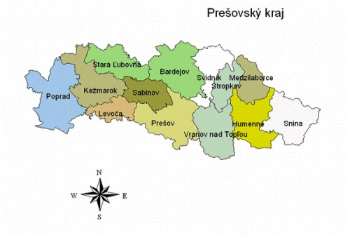
MAPA PREŠOVSKÉHO KRAJA

Slide 4
PREŠOVSKÝ KRAJ
Nachádzajú sa tu:
- Tatranský národný park
- Pieninský národný park
- Národný park Poloniny
- časť Národného parku Nízke Tatry
- časť Národného parku Slovenský raj
- CHKO Východné Karpaty
- CHKO Vihorlat

Slide 5
PREŠOVSKÝ KRAJ
VODSTVO:
- Vodná nádrž DOMAŠA
- Vodná nádrž STARINA
- Rieky: Hornád, Torysa, Poprad,
Dunajec, Topľa, Ondava, Laborec

Slide 6
PREŠOV
- je správnym centrom Prešovského
samosprávneho kraja
- tretie najväčšie mesto Slovenska
(91 767 obyvateľov)
- metropola regiónu Šariš
- rozprestiera sa v Košickej kotline
- leží na sútoku riek Torysa a Sekčov
- obklopujú ho Slanské vrchy z východu
a Šarišská vrchovina zo západu

Slide 7
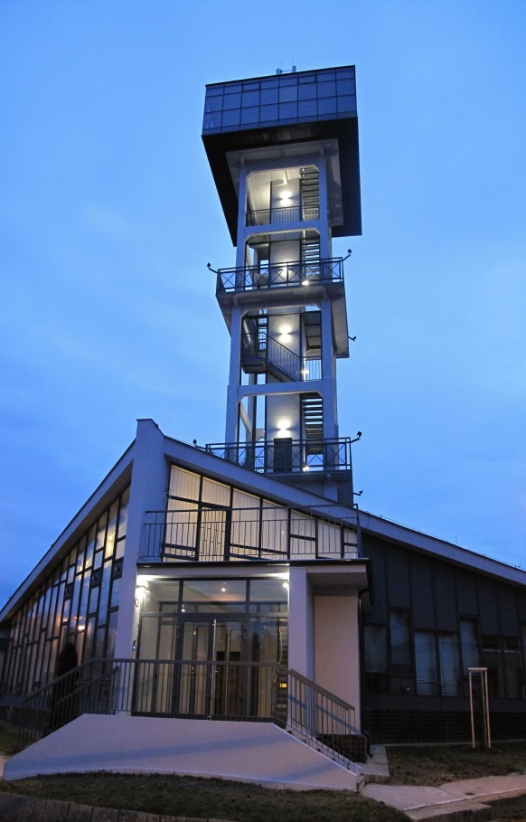
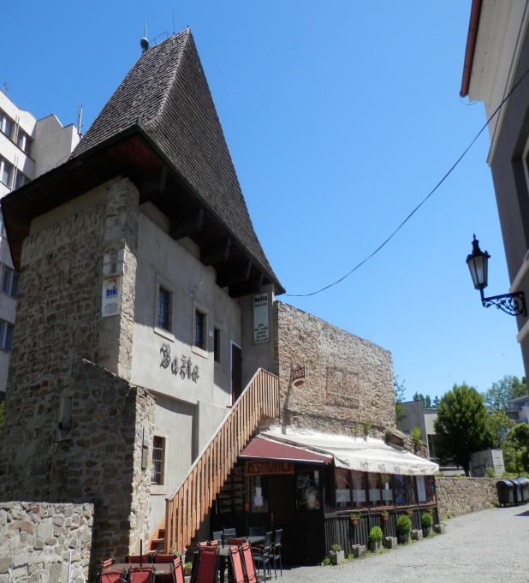
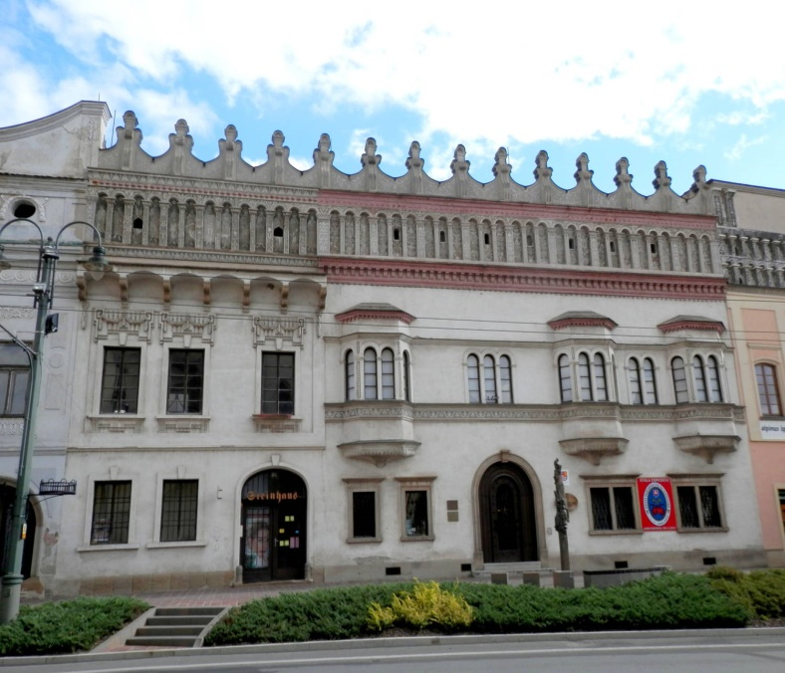
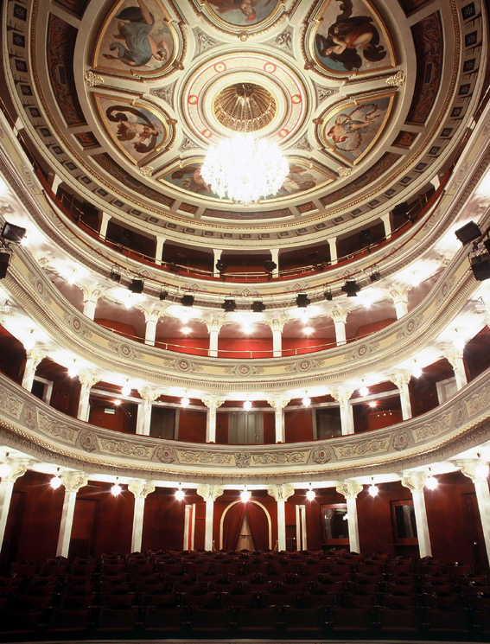
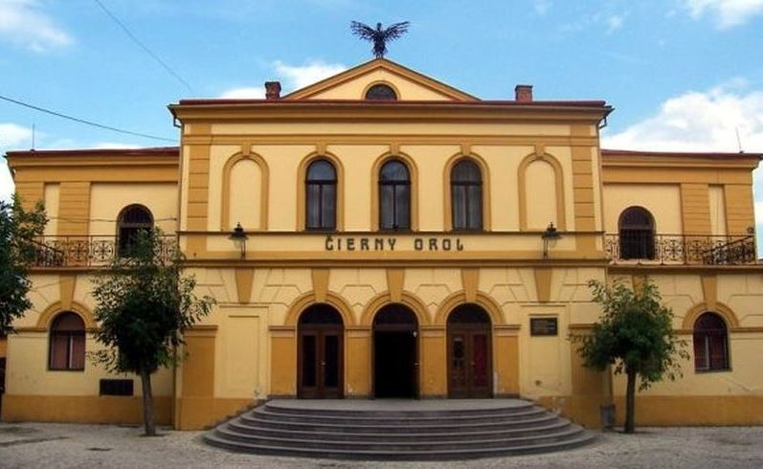
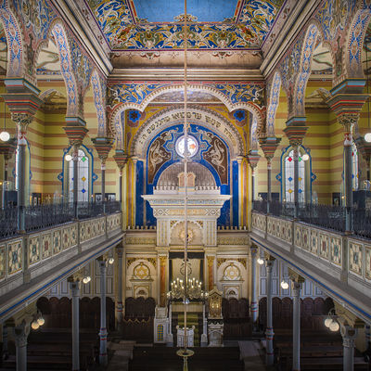
PREŠOV ZAUJÍMAVOSTI

Slide 8
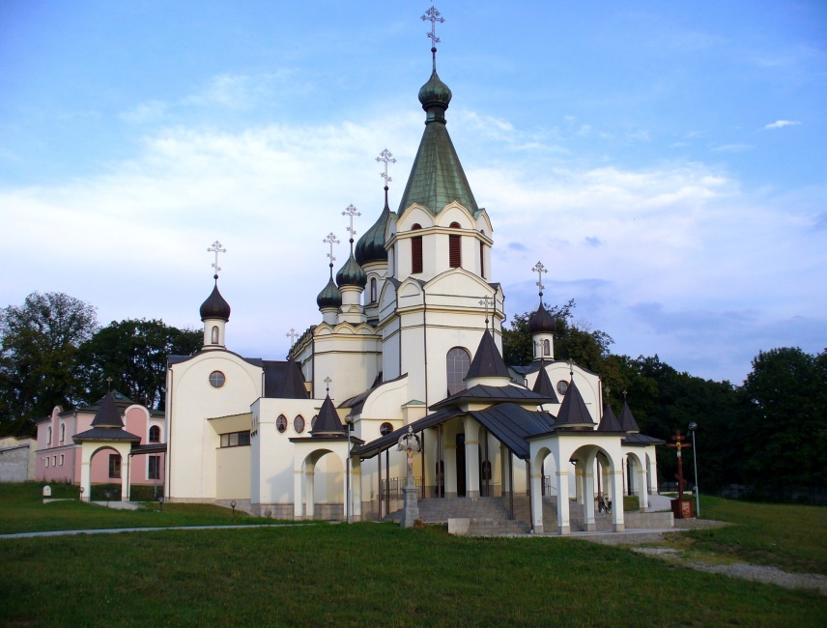
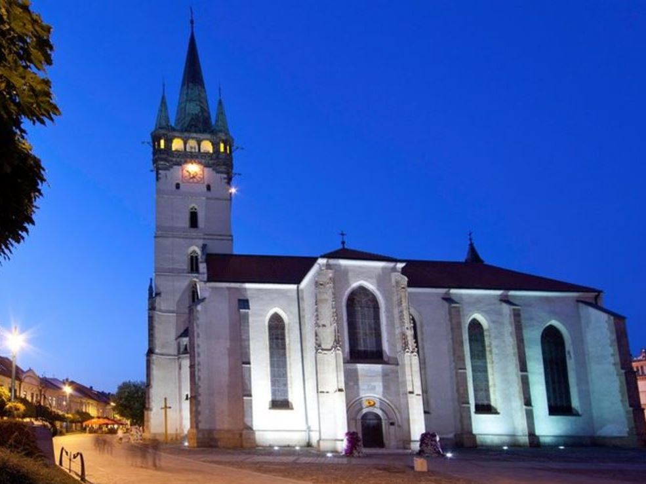
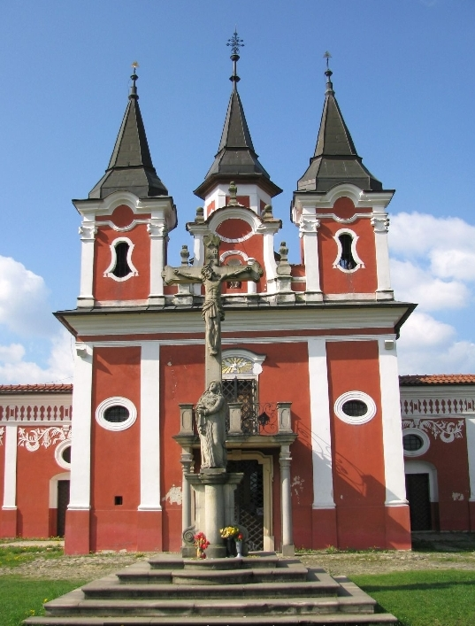
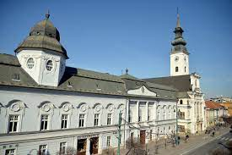
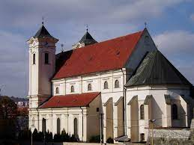
Prešov KOSTOLY

Slide 9
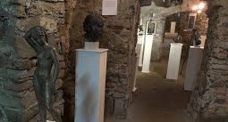
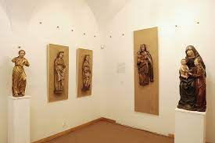
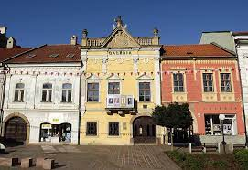
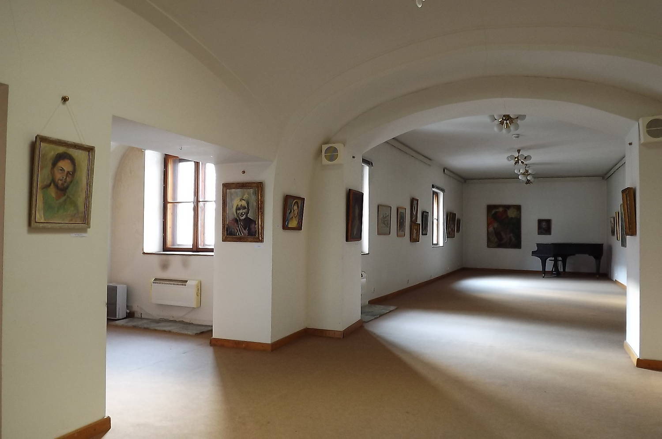
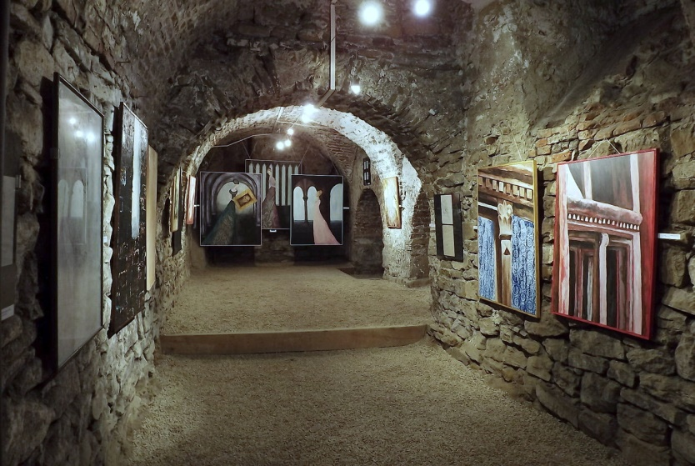
ŠaRIŠSKÁ GalÉria Prešov

Slide 10
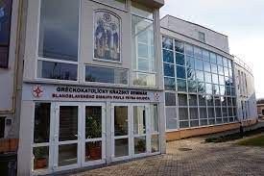
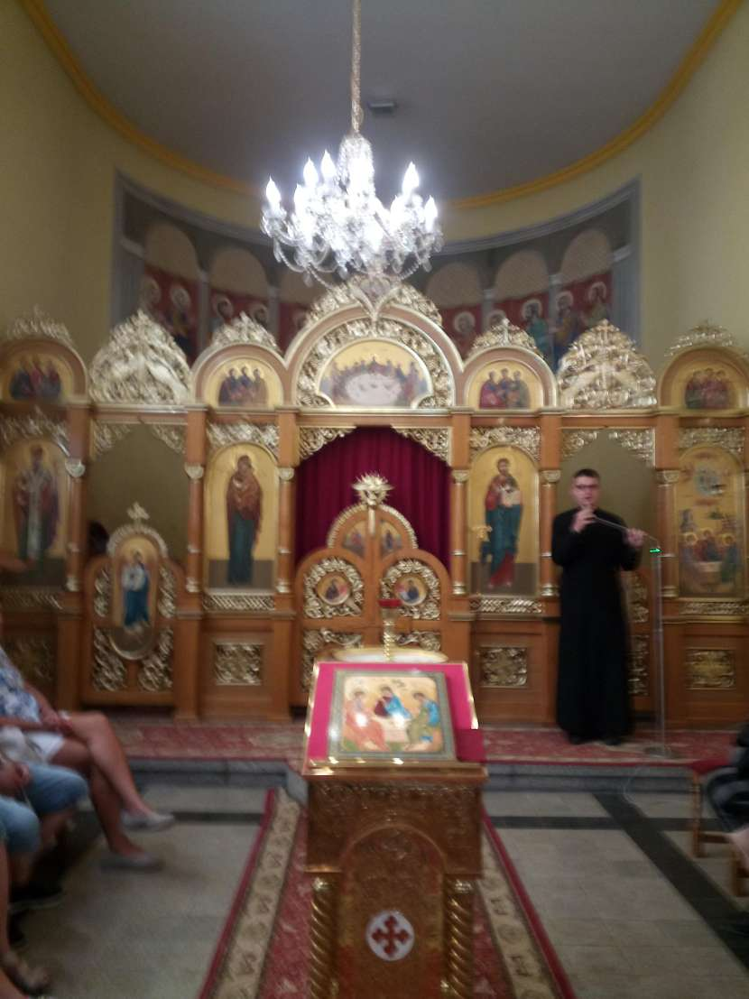
GréckokatolÍCKY KŇAŽSKÝ
SEMINÁR PREŠOV

Slide 11
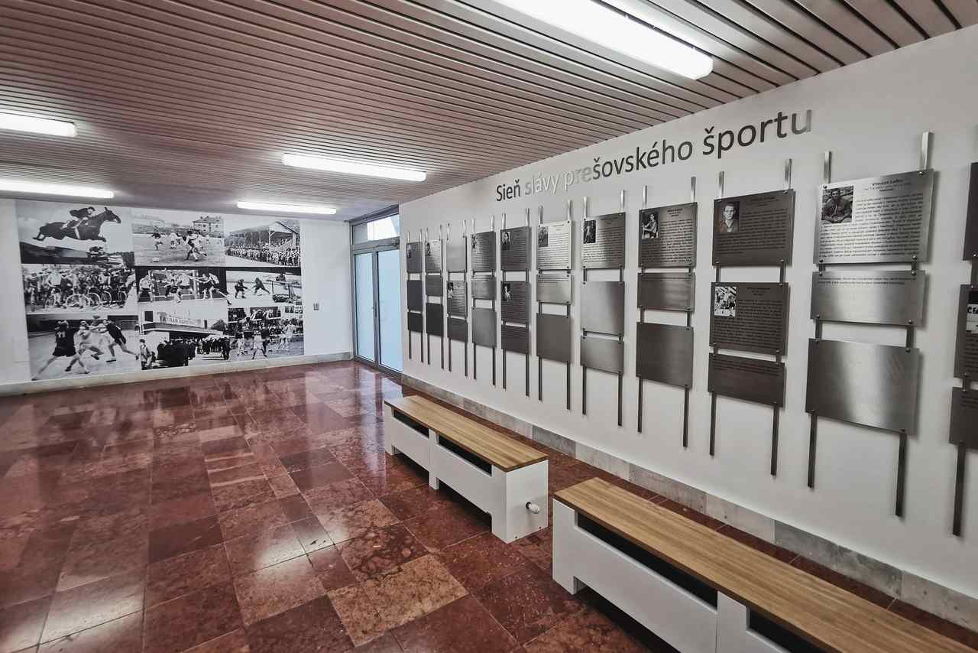
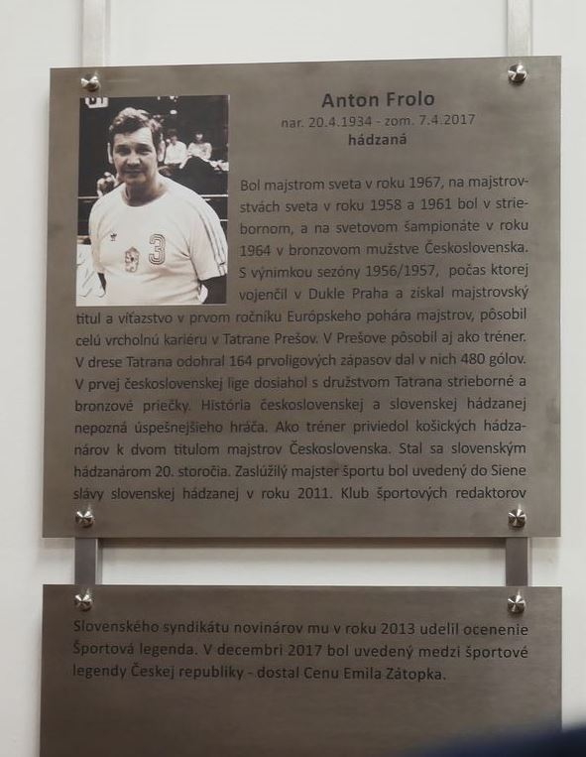
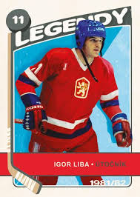
SIEŇ SLÁVY PREŠOVSKÉHO ŠPORTU

Slide 12
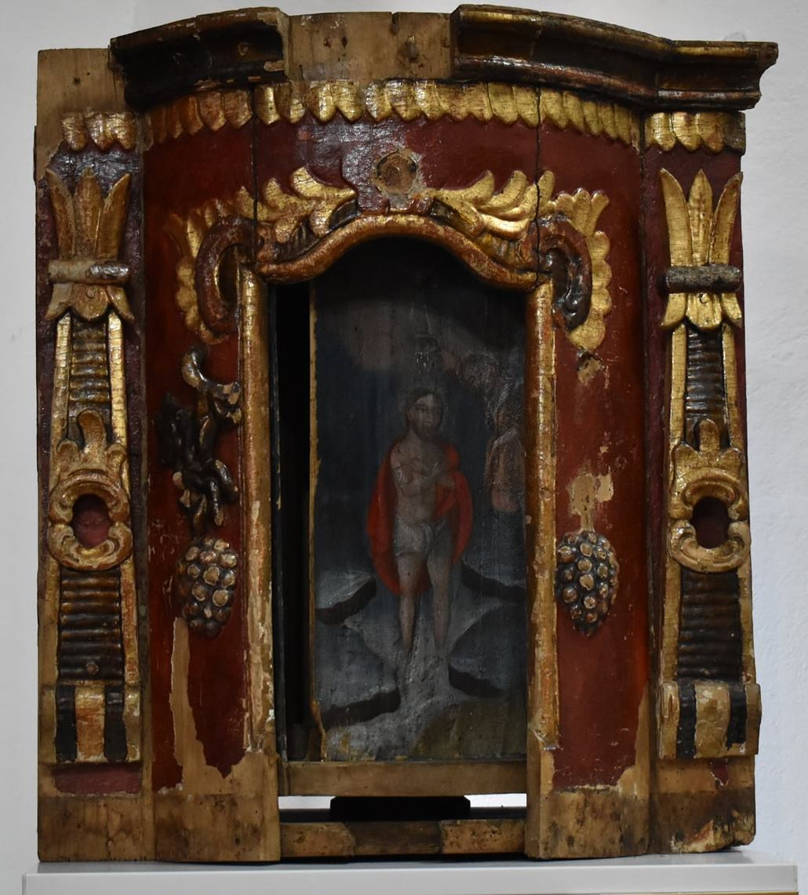
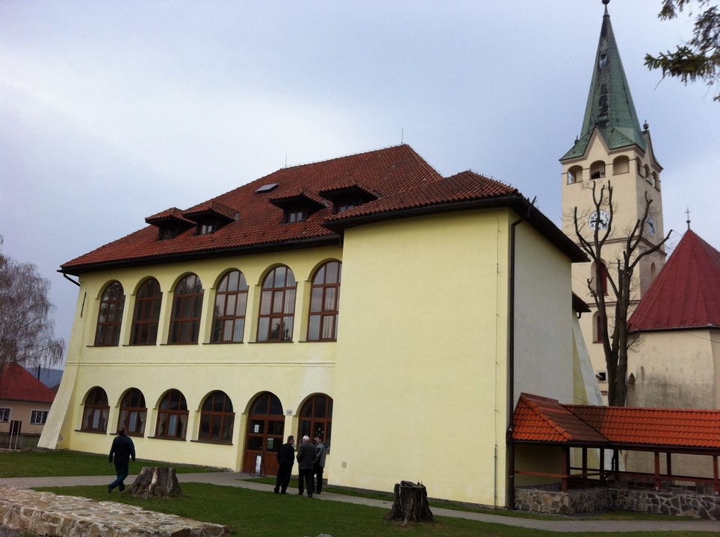
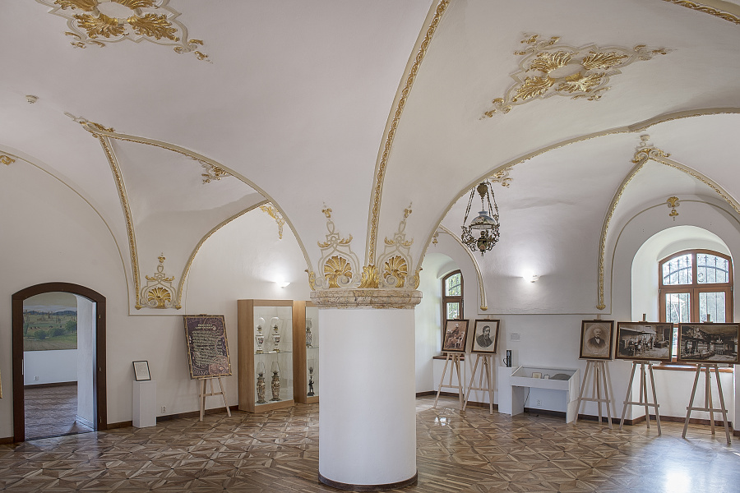
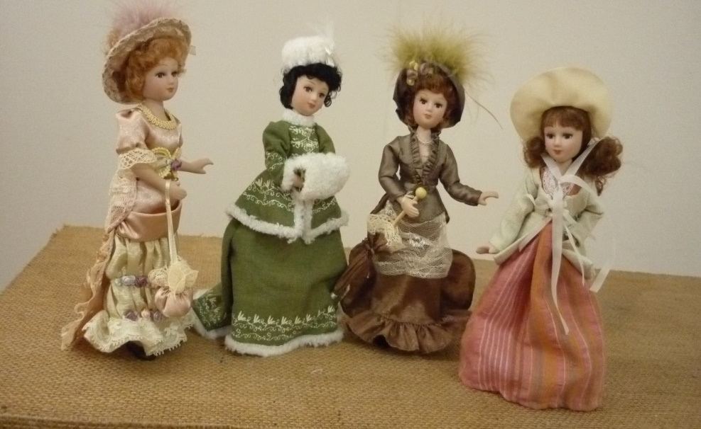
STROPKOV MÚZEUM

Slide 13
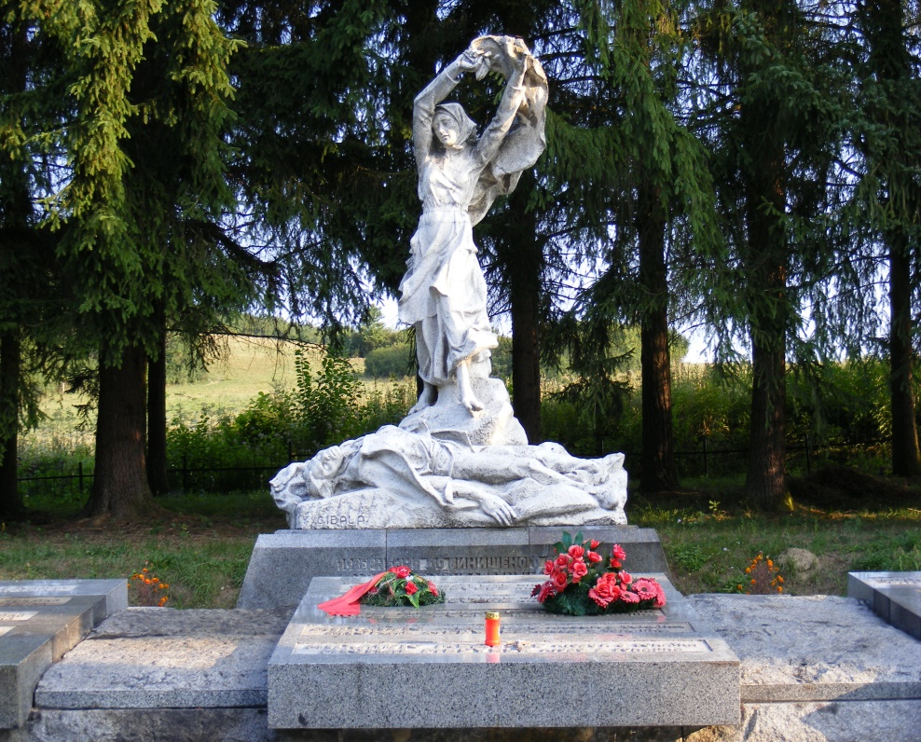
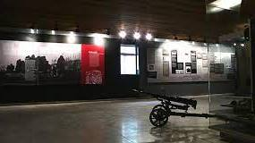
TOKAJÍK Pamätník Tokajíckej
TRAGÉDIE

Slide 14
DOMAŠA
- Vodná nádrž Domaša, postavená na rieke
Ondava, je situovaná v horskom prostredí
Ondavskej vrchoviny
- Na brehoch jazera sa nachádza päť
rekreačných stredísk : Valkov - Tíšava,
Dobrá, Poľany, Holčíkovce a Nová Kelča
- Patrí medzi najteplejšie priehrady na
Slovensku

Slide 15
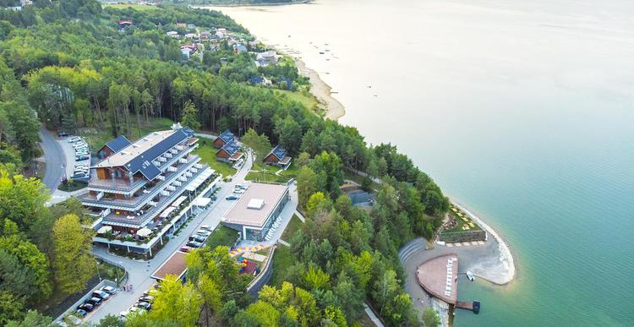
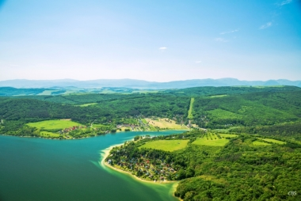
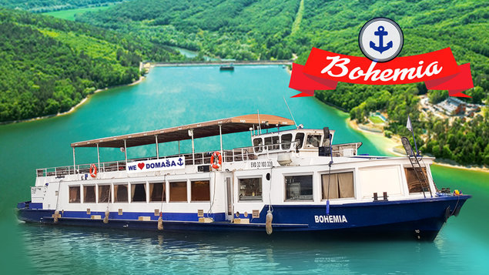
VODNÁ NÁDRŽ DOMAŠA

Slide 16
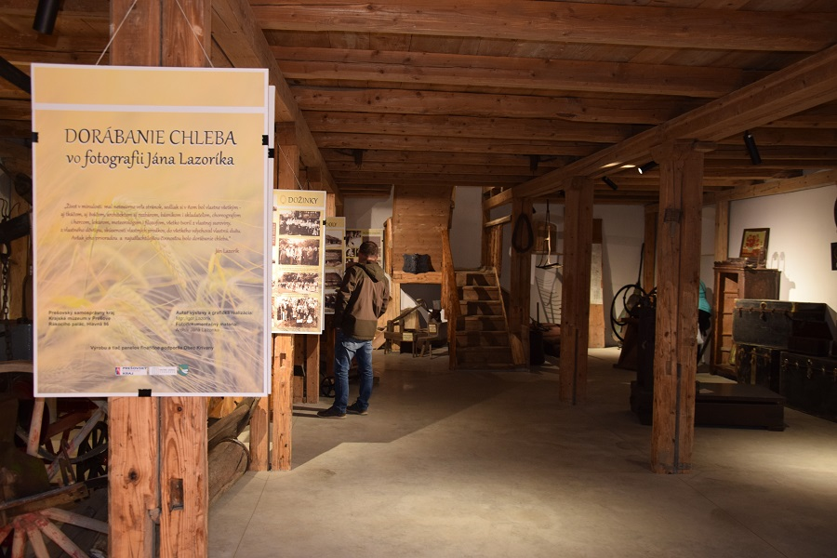
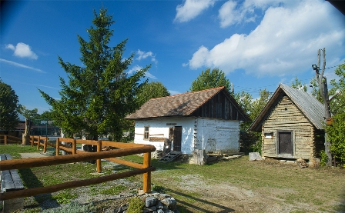
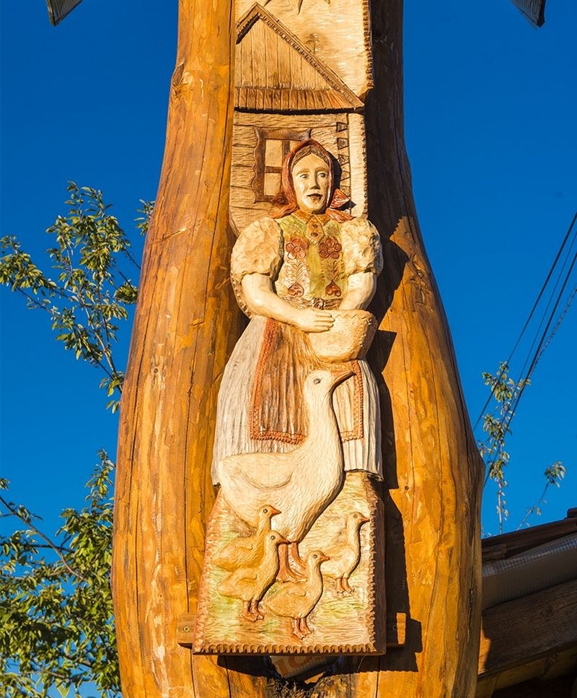
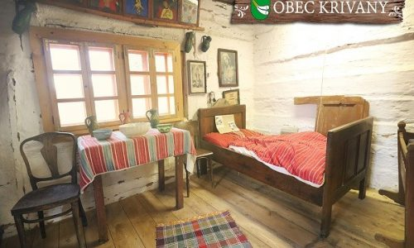
KRIVANY – centrum ľudovej kultúry

Slide 17
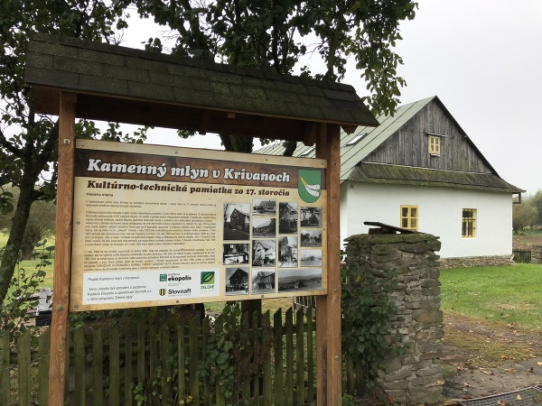
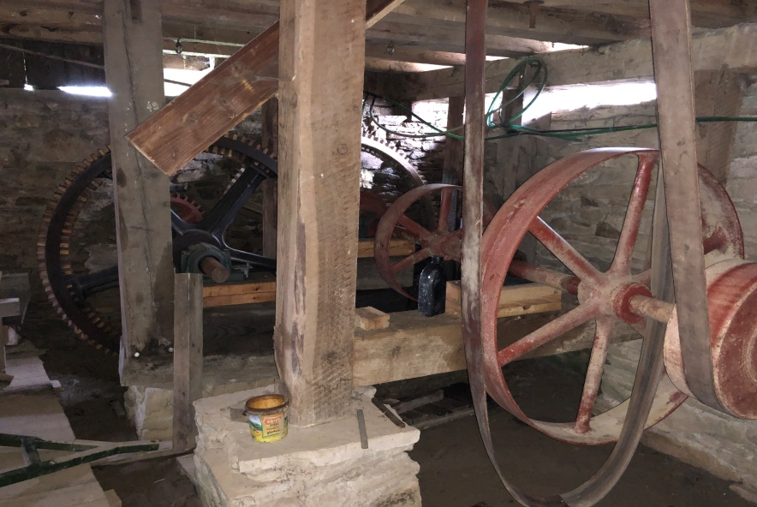
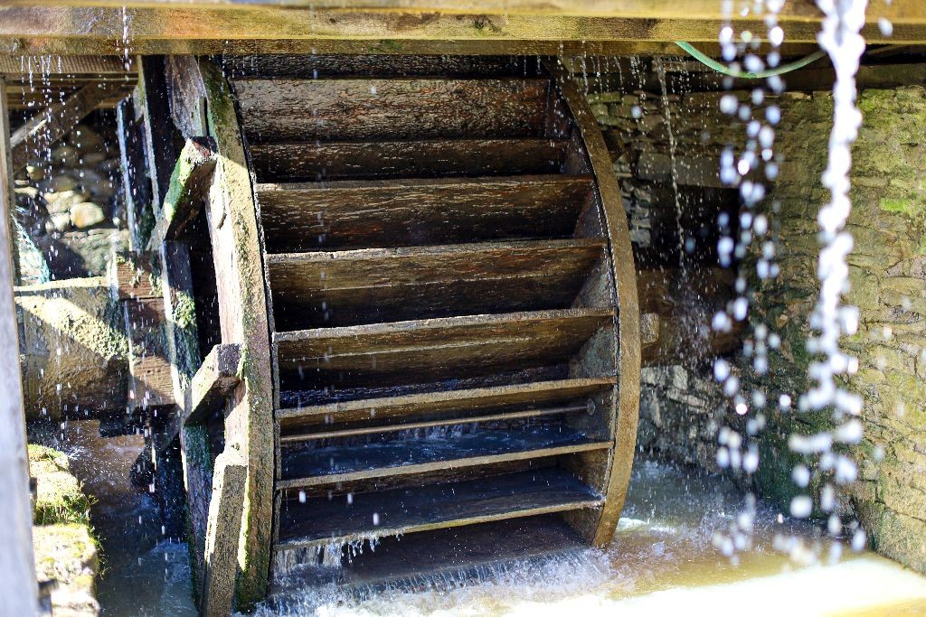
KRIVANY KAMENNÝ VODNÝ MLYN

Slide 18
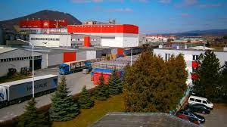
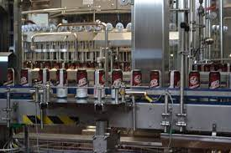
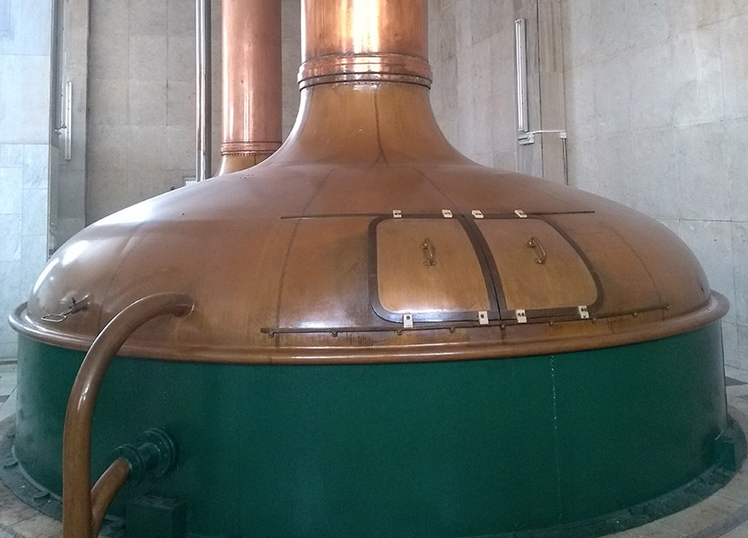
VEĽKÝ ŠARIŠ PIVOVAR

Slide 19
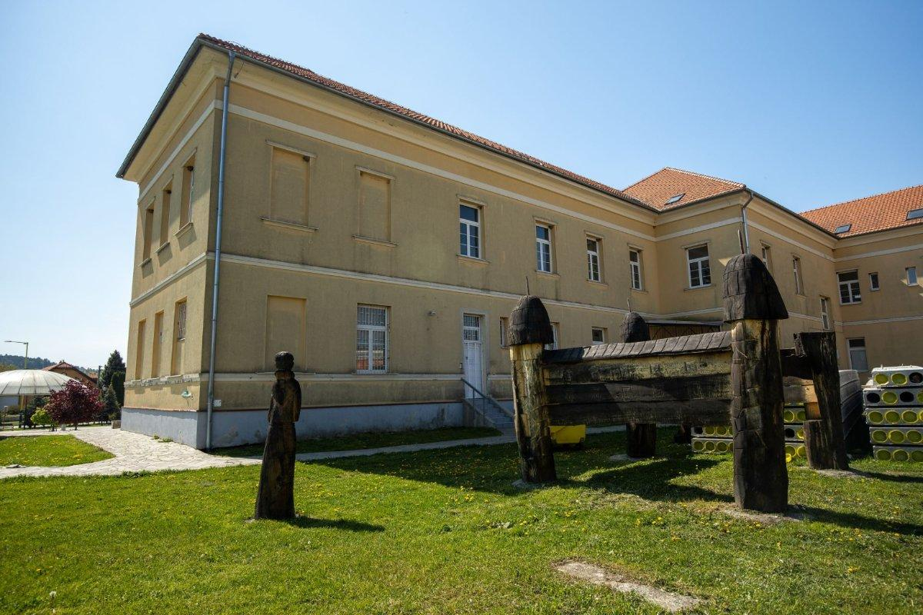
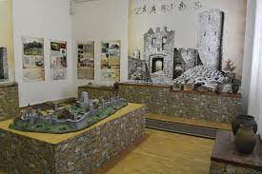
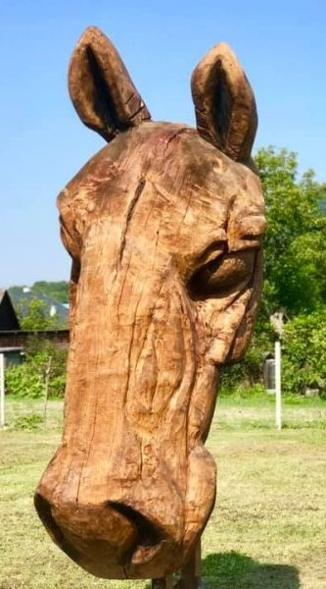
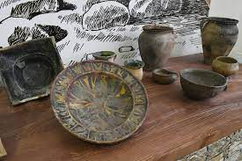
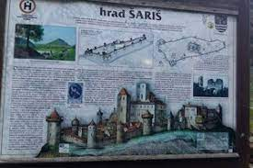
VEĽKÝ ŠARIŠ MÚZEUM

Slide 20
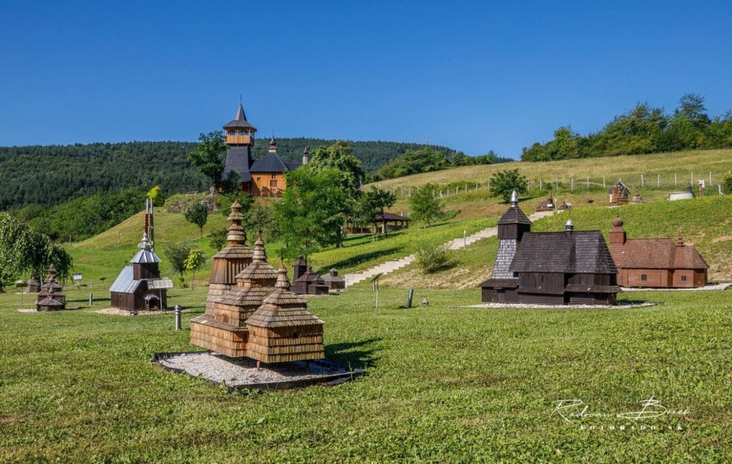
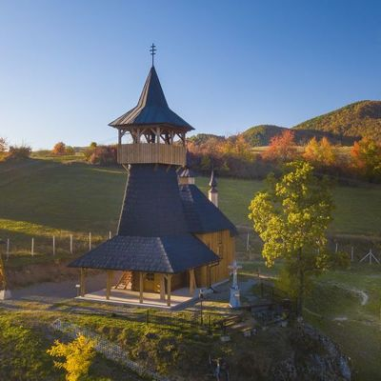
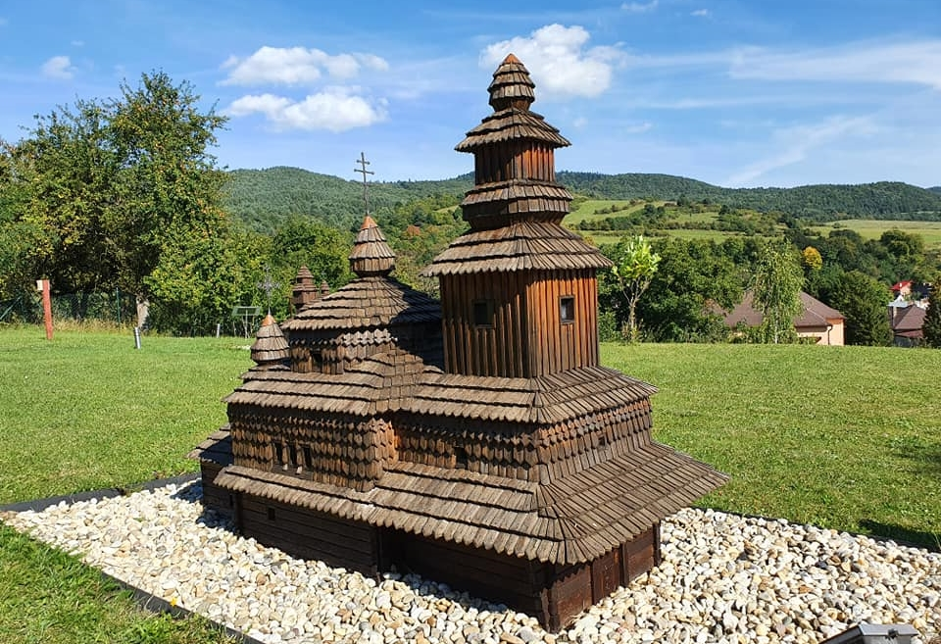
ĽUTINA SKANZEN DREVENÝCH KOSTOLÍKOV
VYHLIADKOVÁ VEŽA

Slide 21
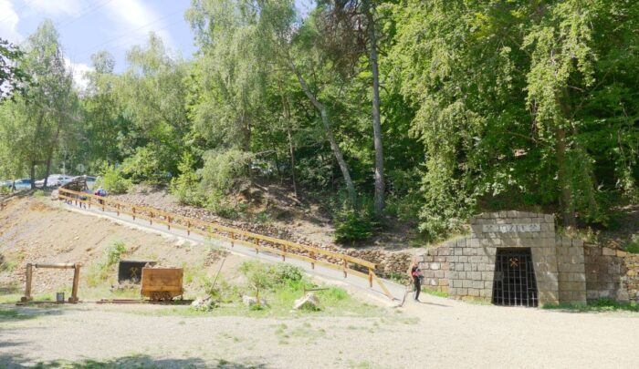
OPÁLOVÁ BAŇA DUBNÍK
Najstaršia opálová baňa sveta
Medzinárodne významná lokalita

Slide 22
EXPOZÍCIA MINERÁLOV OPINÁ

Slide 23
BUDIMÍR VEĽKÝ KAŠTIEĽ
Klasicistický tereziánsky kaštieľ obklopený francúzskym parkom
Expozícia historických hodín

Slide 24
BUDIMÍR - STARÝ KAŠTIEĽ
ANGLICKÝ PARK

Slide 25
BARDEJOVSKÉ KÚPELE
preslávili sa minerálnymi vodami, ktoré blahodarne pôsobia na tráviaci trakt
v kúpeľoch sa liečila druhá manželka cisára Napoleona I. – Mária Lujza, ruský cár Alexander I.
a tiež cisárovná Alžbeta, zvaná Sisi

Slide 26
BARDEJOV
Stredoveké historické centrum je zapísané ako pamiatka UNESCO

Slide 27
BARDEJOV STARÁ SYNAGÓGA

Slide 28
BARDEJOV PAMӒTNÍK HOLOCAUSTU

Slide 29
BARDEJOV SYNAGÓGA BIKUR CHOLIM

Slide 30
HERVARTOV DREVENÝ KOSTOL
Rímskokatolícky drevený kostol sv. Františka z Assisi z 15. stor. zapísaný do Zoznamu svetového dedičstva UNESCO

Slide 31
Ďakujem za pozornosť

Slide 32
Zdroje:
www.google.sk
www.mapy.sk
Vlastné fotografie

